Slide 1
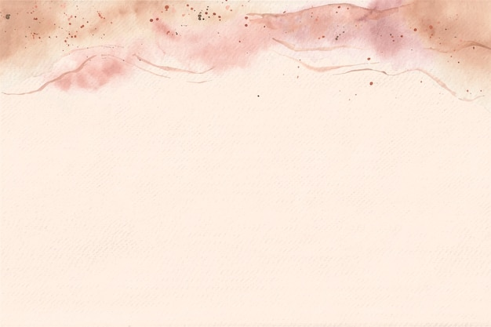
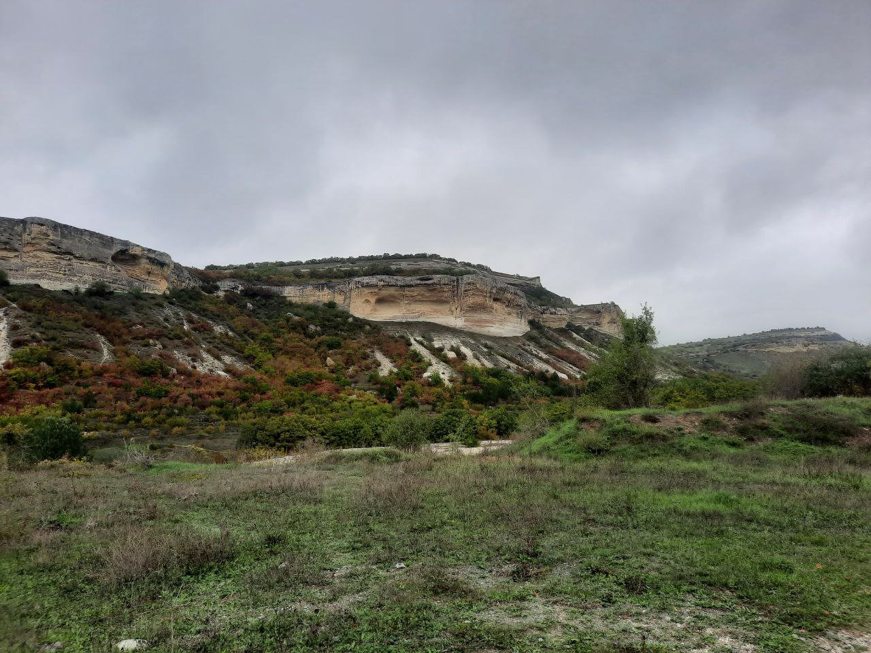
ОПИСАНИЕ ПЕЩЕРНОГО ГОРОДА БАКЛА КАК ТУРИСТИЧЕСКОГО ОБЪЕКТА КРЫМА
XIX Всероссийская конференция учащихся и студенческой молодёжи
«Научный потенциал – XXI»
Работу выполнила:
Кочура Екатерина Сергеевна
ученица 10-А класса
муниципального бюджетного
общеобразовательного
учреждения «Партизанская школа
им. А. П. Богданова»
Симферопольского района
Научный руководитель проекта:
Учитель истории Новокшонова
Наталья Сергеевна
Республика Крым – 2025 г.

Slide 2
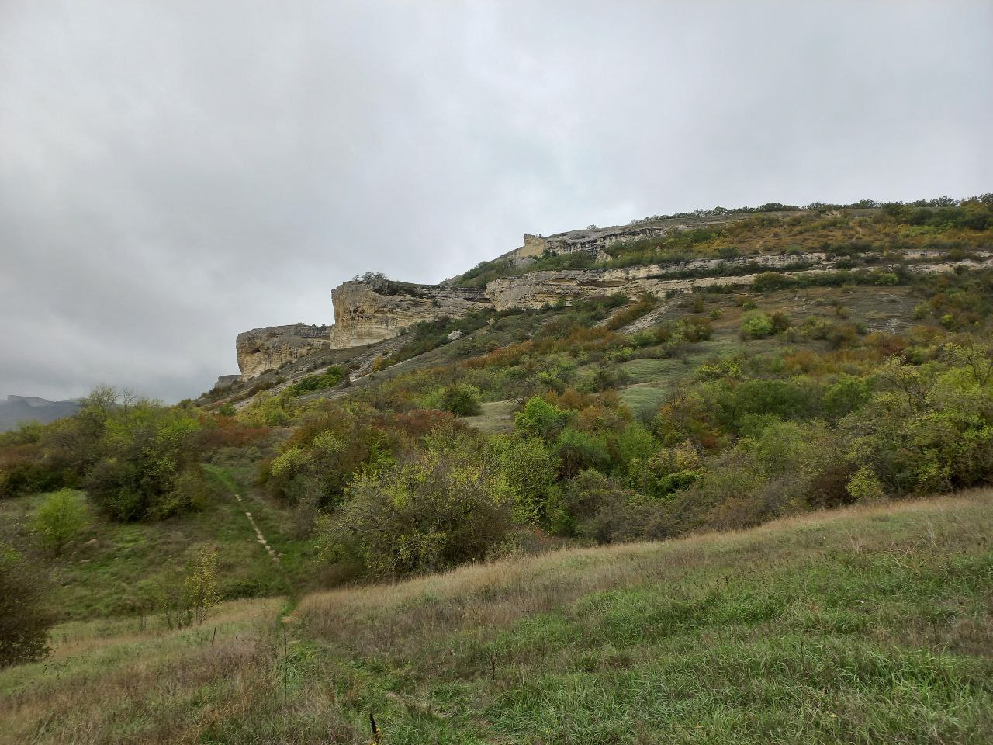
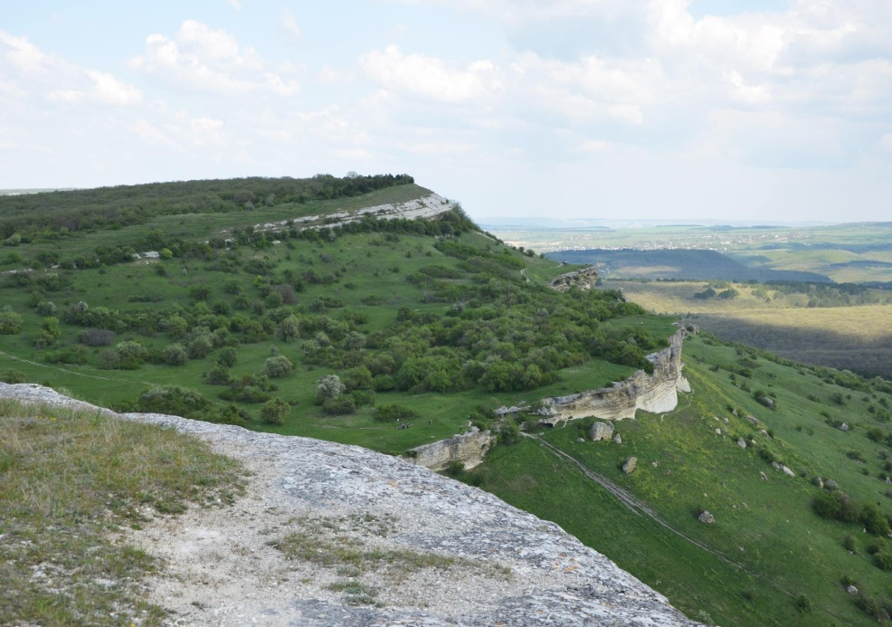
Цель работы:
Популяризация памятника природы регионального значения «Бакла» через создание авторского альбома и организацию экскурсий

Slide 3
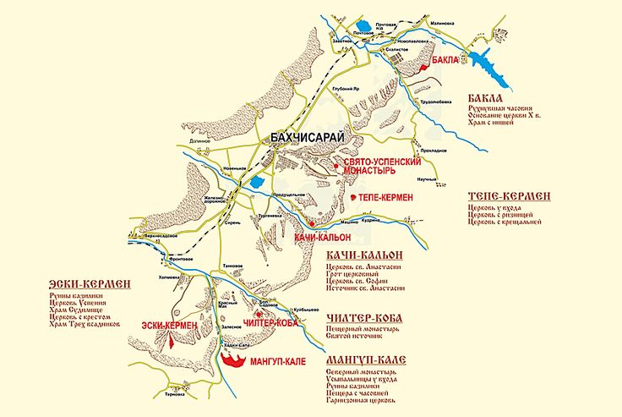
Объект исследования – пещерный город Бакла.
Предмет исследования – структура пещерного города Бакла.

Slide 4

Задачи, которые мы поставили перед собой, следующие:
подробно изучить структуру пещерного города Бакла на основе найденной информации;
систематизировать полученную информацию;
составить полное описание структуры пещерного города Бакла;
лично обследовать территорию, на которой раньше располагалось поселение;
сделать фотоснимки сохранившихся достопримечательностей Баклы;
построить туристический маршрут;
создать альбом с описанием и фотографиями ключевых мест Баклы с целью его использования в проведении экскурсий по территории пещерного города.

Slide 5
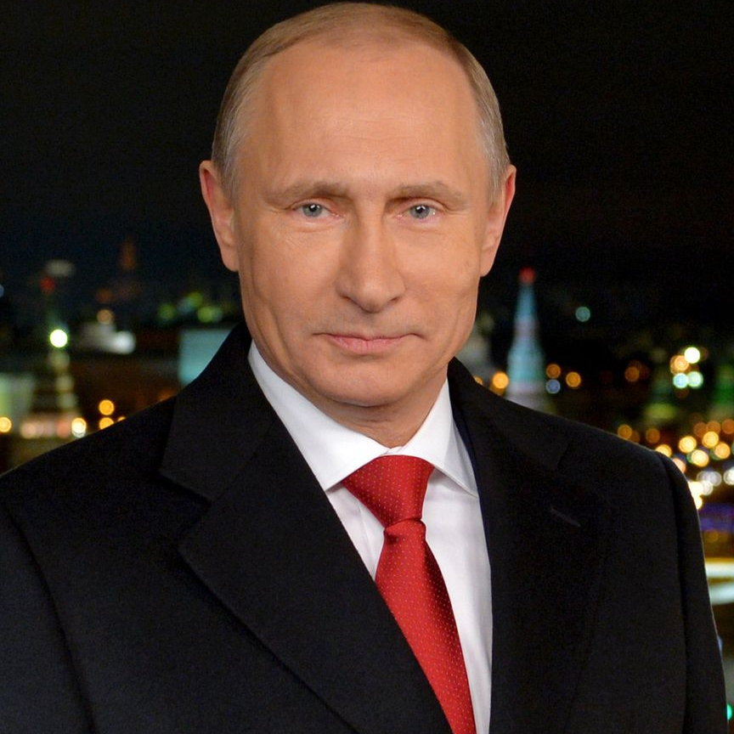
Актуальность
«Бережное отношение к уникальному историческому,
культурному, духовному наследию – один из ключевых
государственных приоритетов».
В. В. Путин
Паспорт памятника природы
регионального значения «Бакла»
«Основными задачами Памятника природы
являются:
охрана и сохранение в природном состоянии Памятника природы;
сохранение объекта культурного наследия федерального значения «Пещерный город «Бакла» (руины)»;
осуществление разрешенной рекреационной деятельности при соблюдении установленного режима особой охраны;
экологическое просвещение;
осуществление экологического мониторинга;
проведение научных исследований».

Slide 6
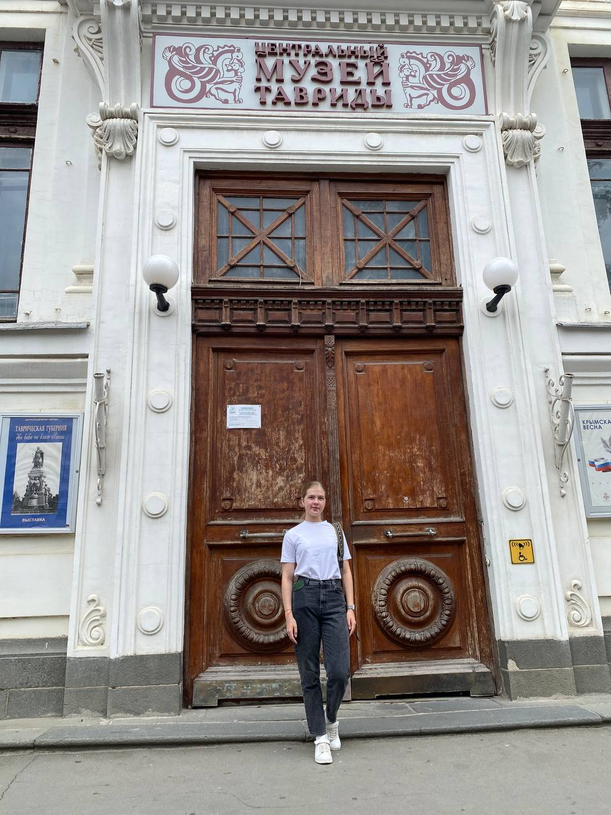
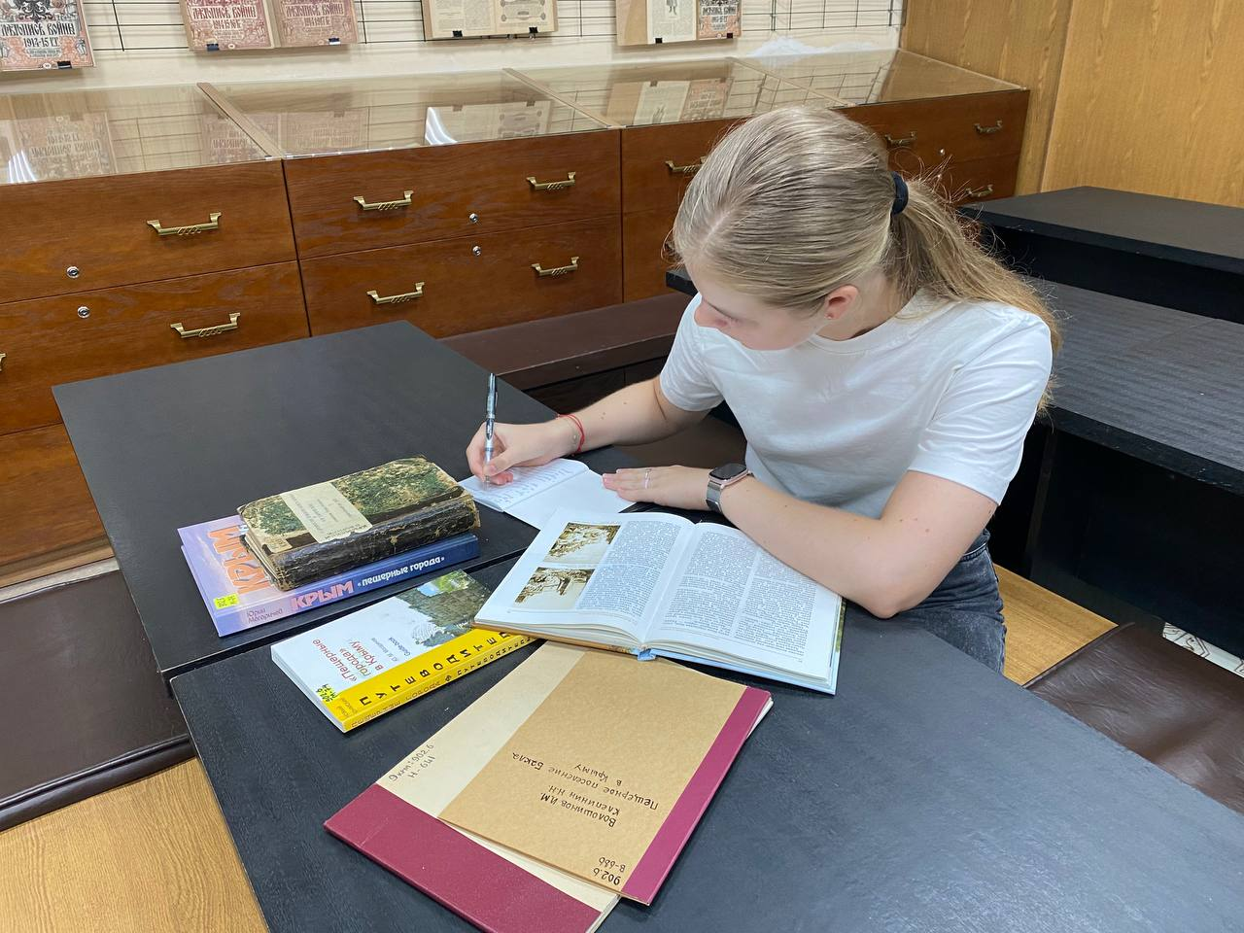
Поиск литературы по теме

Slide 7
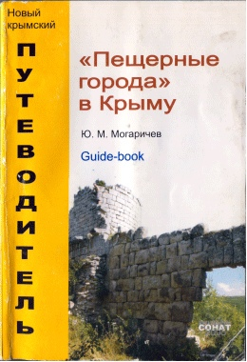
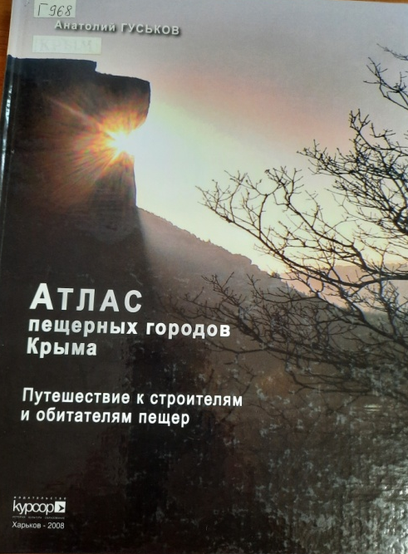
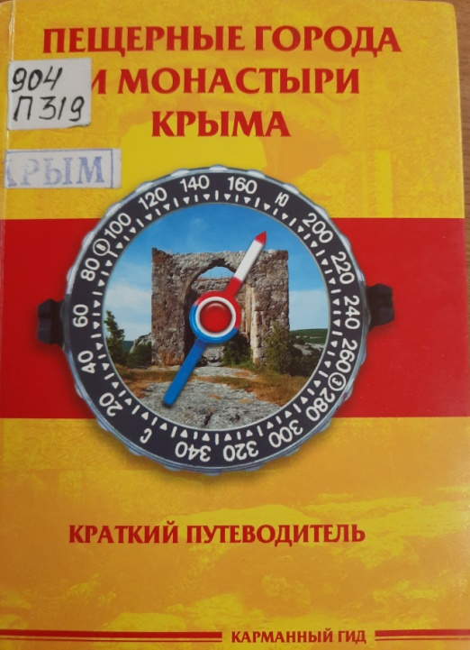
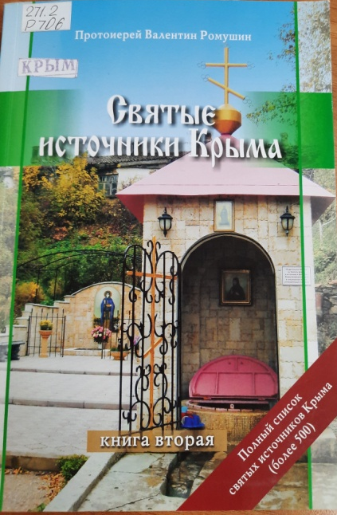

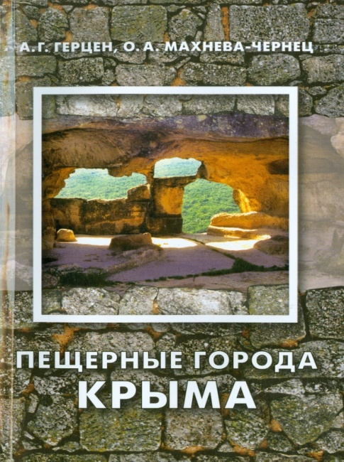
Использованная литература по теме

Slide 8
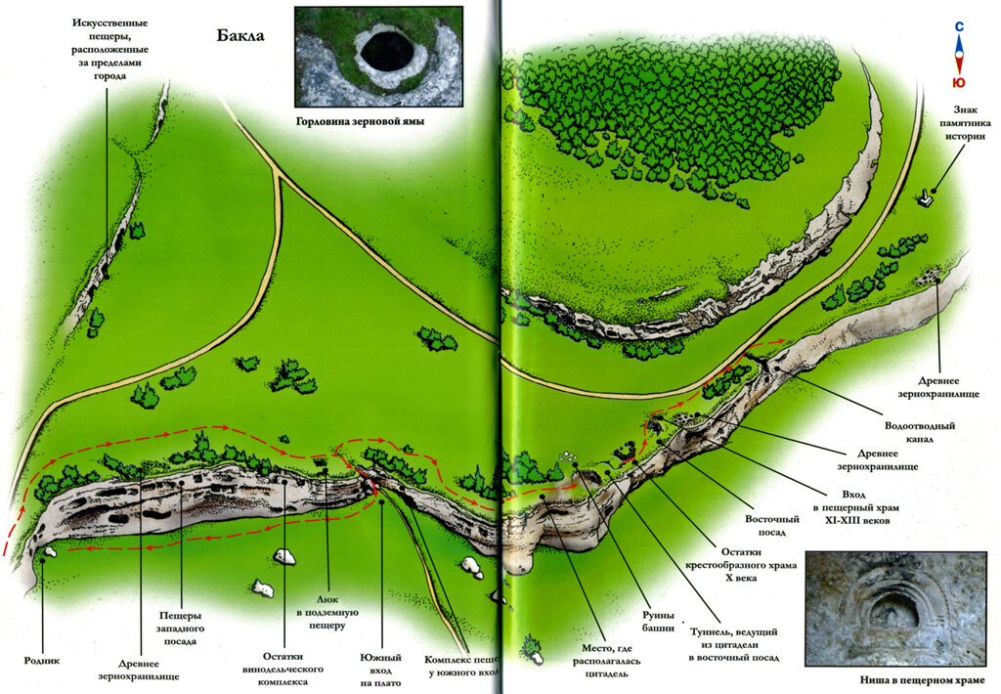
Бакла – пещерный город
Структура пещерного города Бакла: цитадель, восточный и западный посады, древние зернохранилища, южный вход на плато, часовня и христианский культовый комплекс.

Slide 9
Моё прикосновение к прошлому. Практическая часть
Социологический опрос
Анкета
Приглашаем Вас заполнить анкету для социологического
анкетирования на тему «Пещерный город Бакла». Опрос
анонимный, фамилию и имя указывать не нужно. Выбор ответа
отмечайте любым значком. Спасибо за участие!
1) Слышали ли вы о пещерном городе Бакла?
Да
Нет
2) Посещали ли вы пещерный город?
Да
Нет
3) Хотели бы вы узнать больше о Бакле?
Да, мне интересна эта тема
Нет

Slide 10
Социологический опрос. Результаты

Slide 11
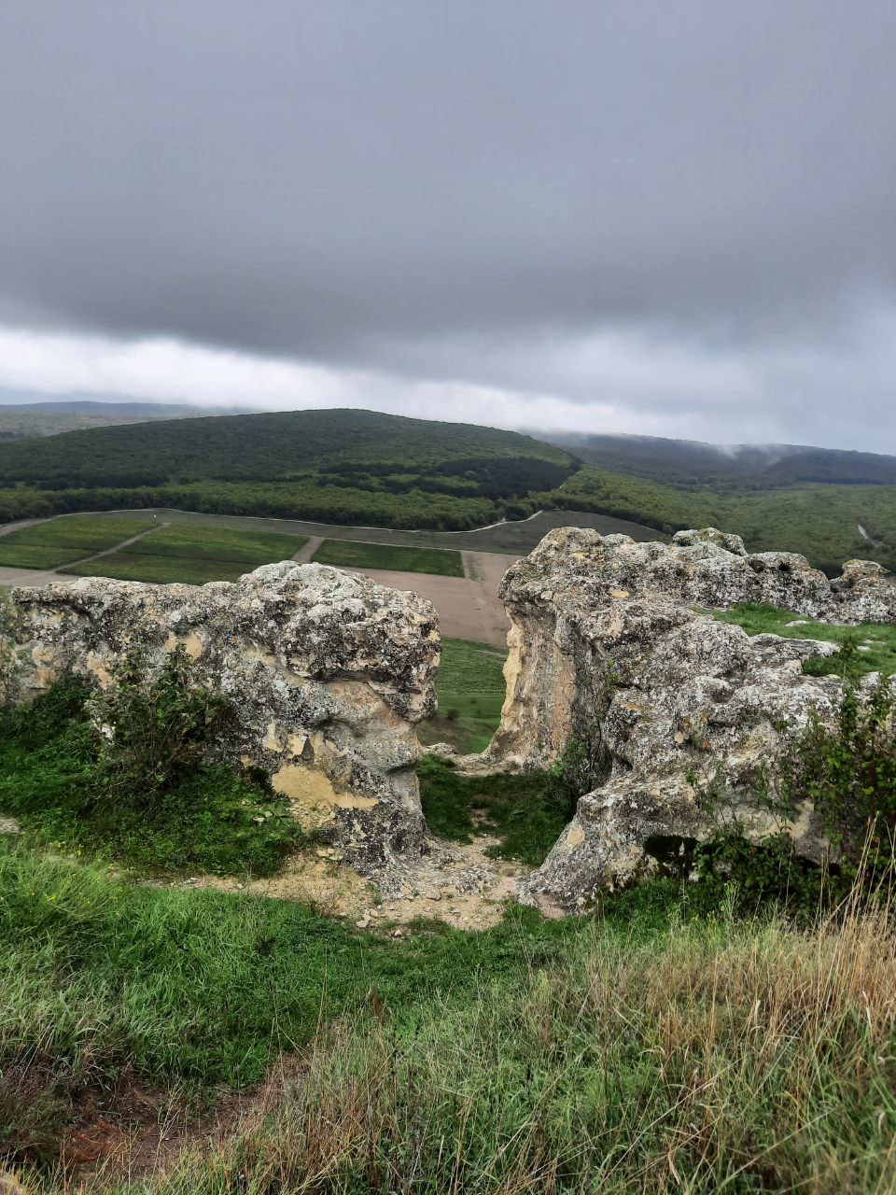
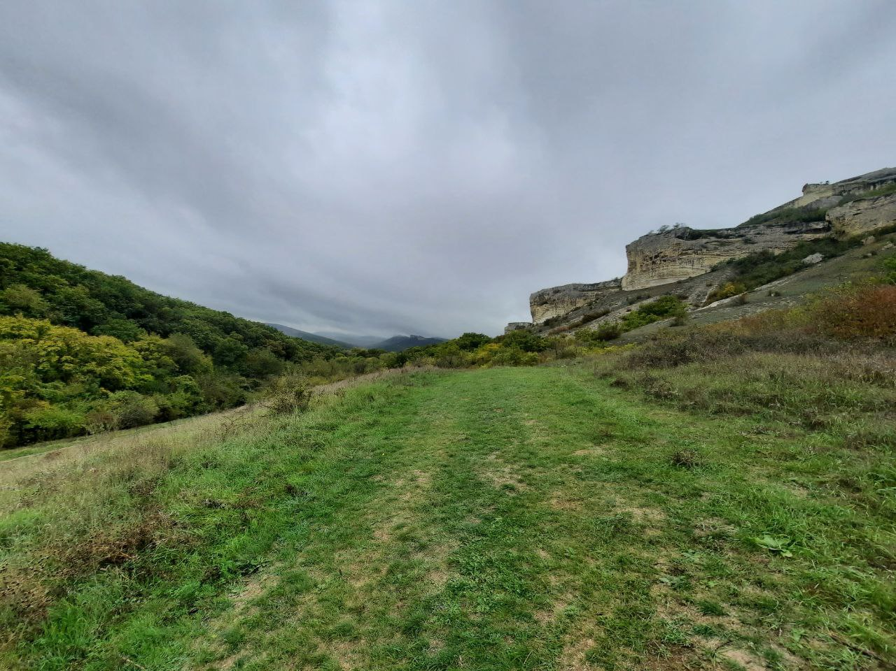
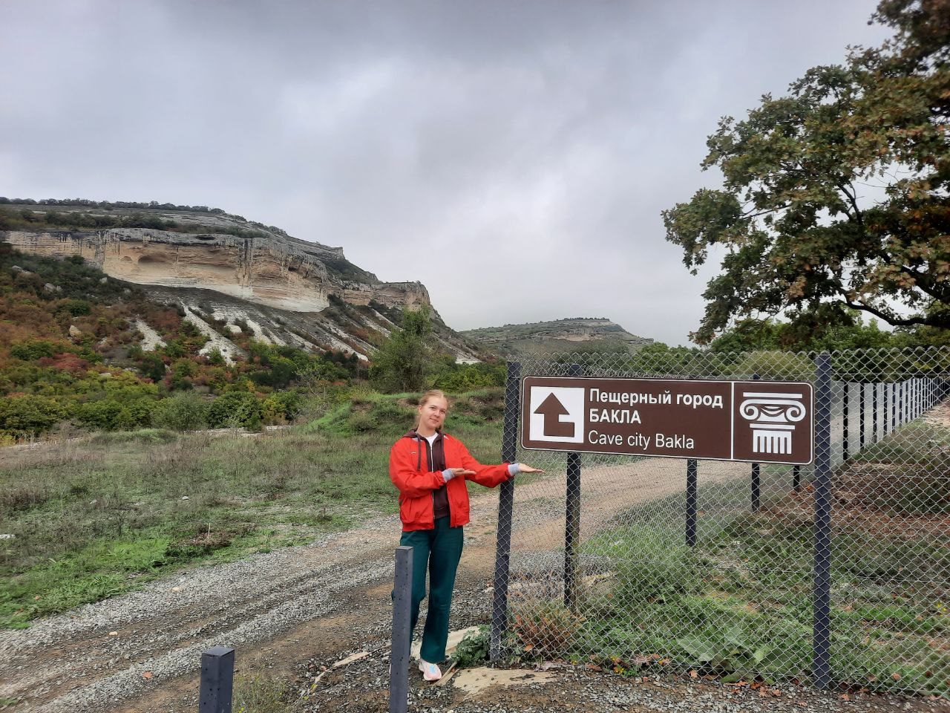
Моё прикосновение к прошлому. Практическая часть

Slide 12
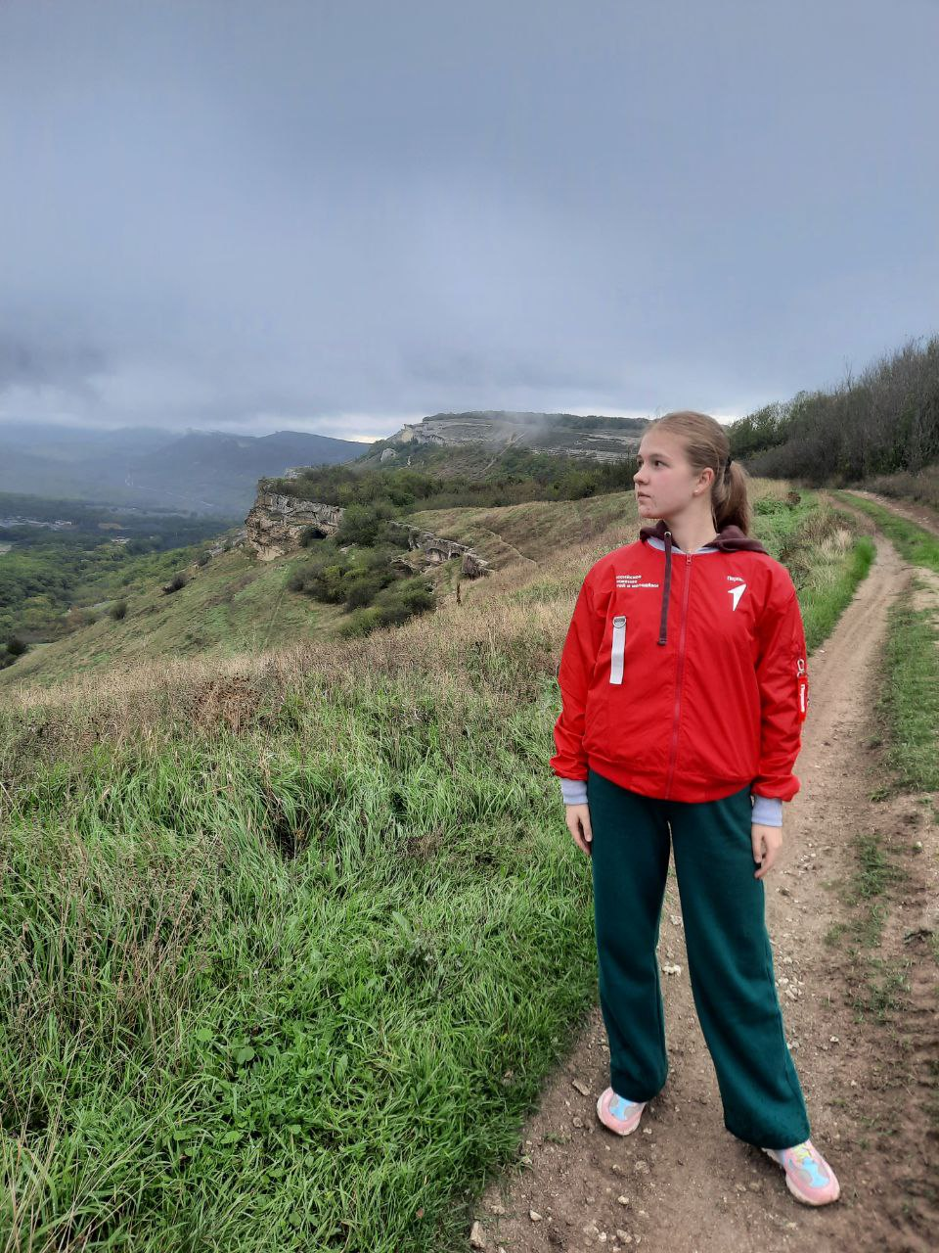
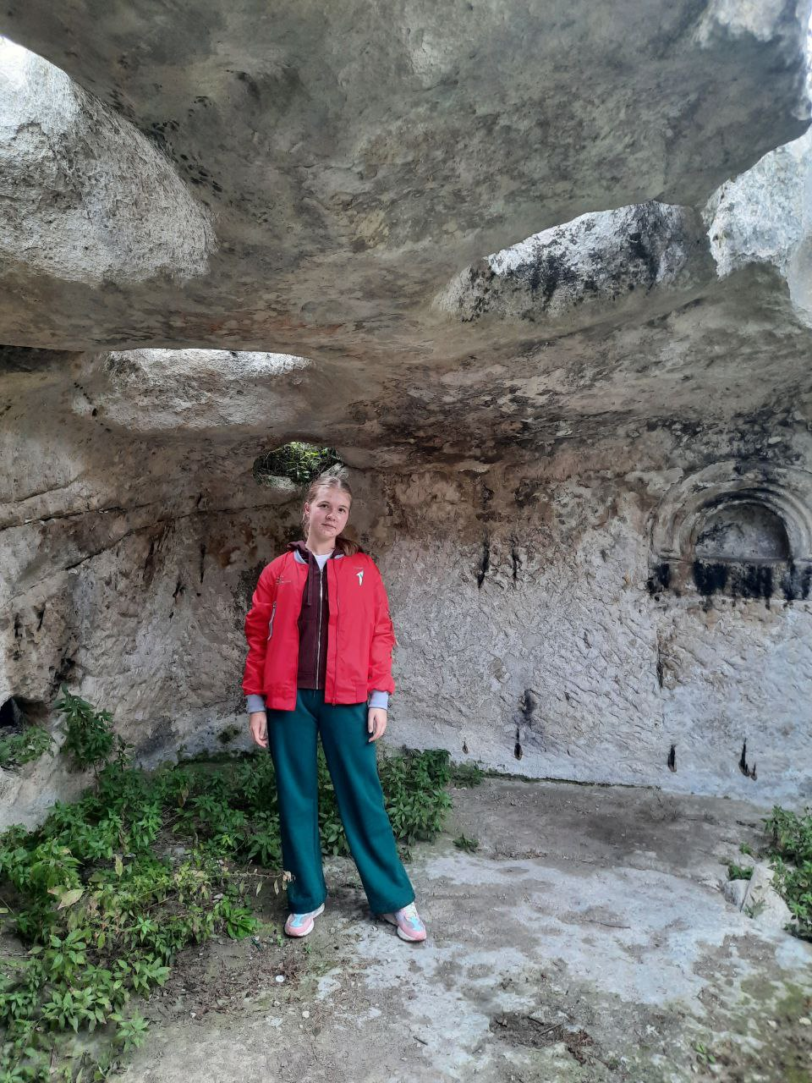
Моё прикосновение к прошлому. Практическая часть

Slide 13
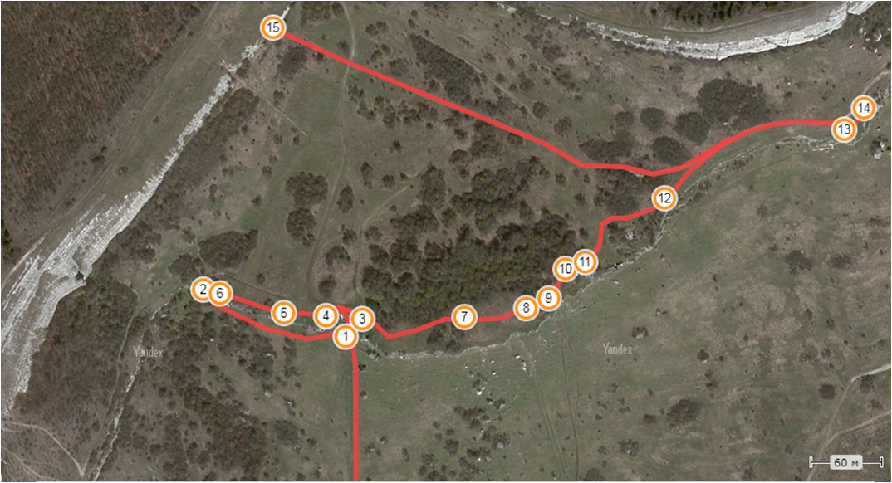
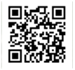
Туристический маршрут

Slide 14
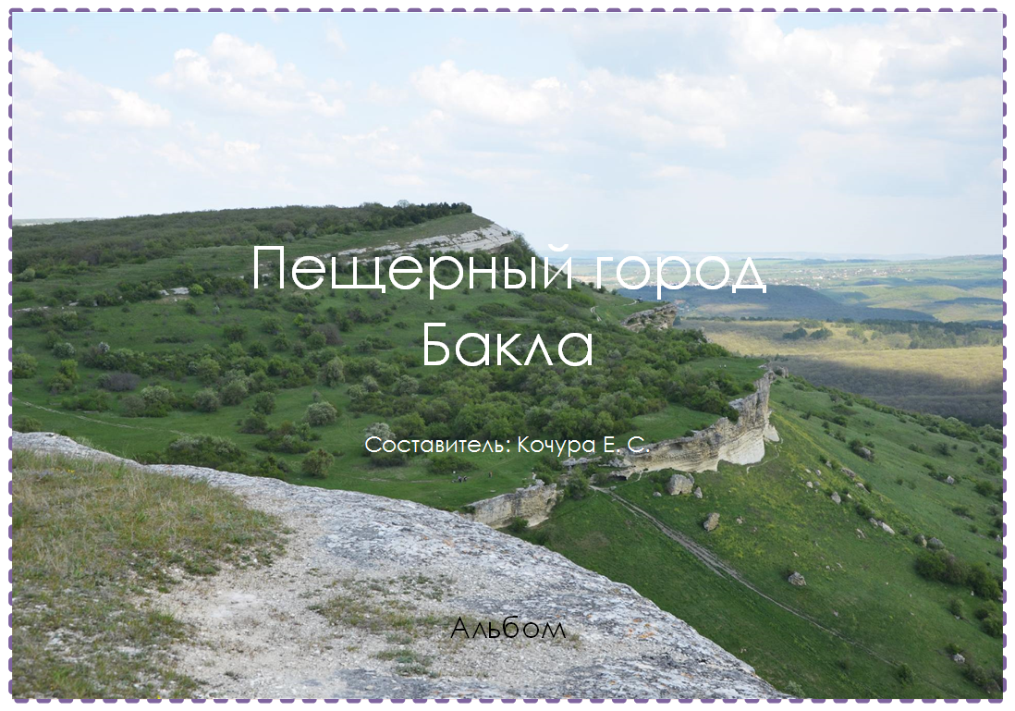
Авторский альбом

Slide 15
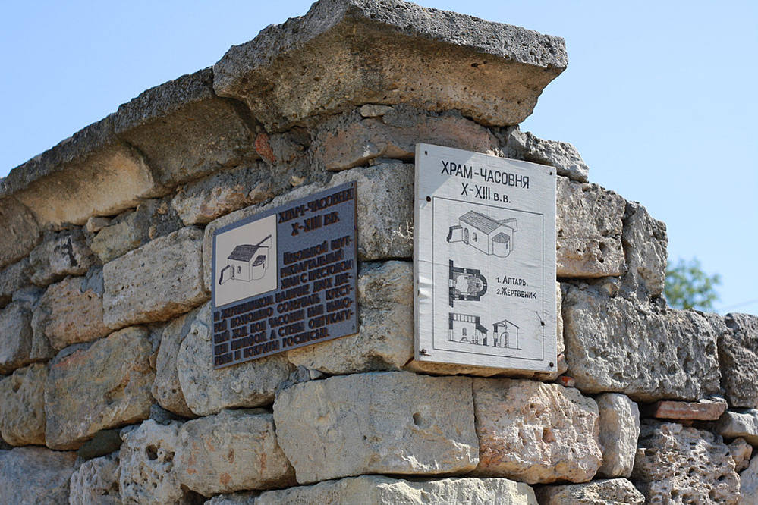
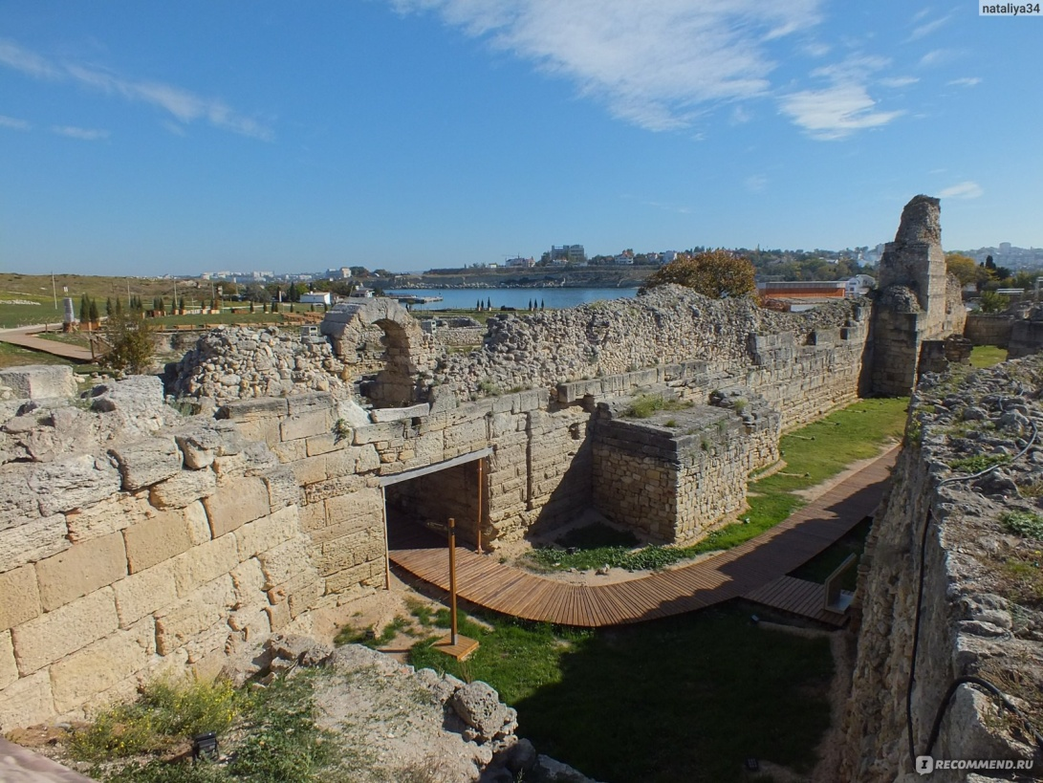
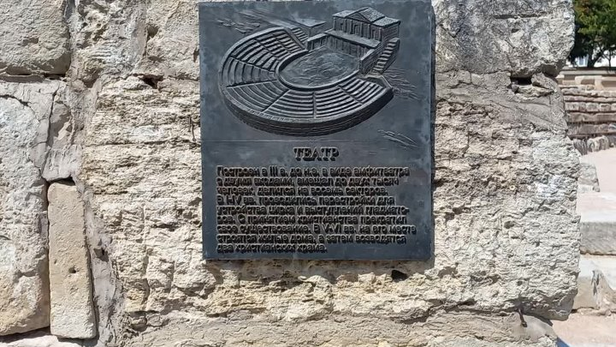
Проект по благоустройству пещерного города Бакла
Установка этикеток, указателей
Создание оборудованных троп

